Slide 1





Tiếng Việt

Slide 2

Chào mừng quý thầy cô đến dự giờ thăm lớp 1B
Môn: Tiếng Việt
Người thực hiện: Nguyễn Thị Thu Huyền
GV: Phan Thị Thu Hường

Slide 3
KHỞI ĐỘNG

Slide 4

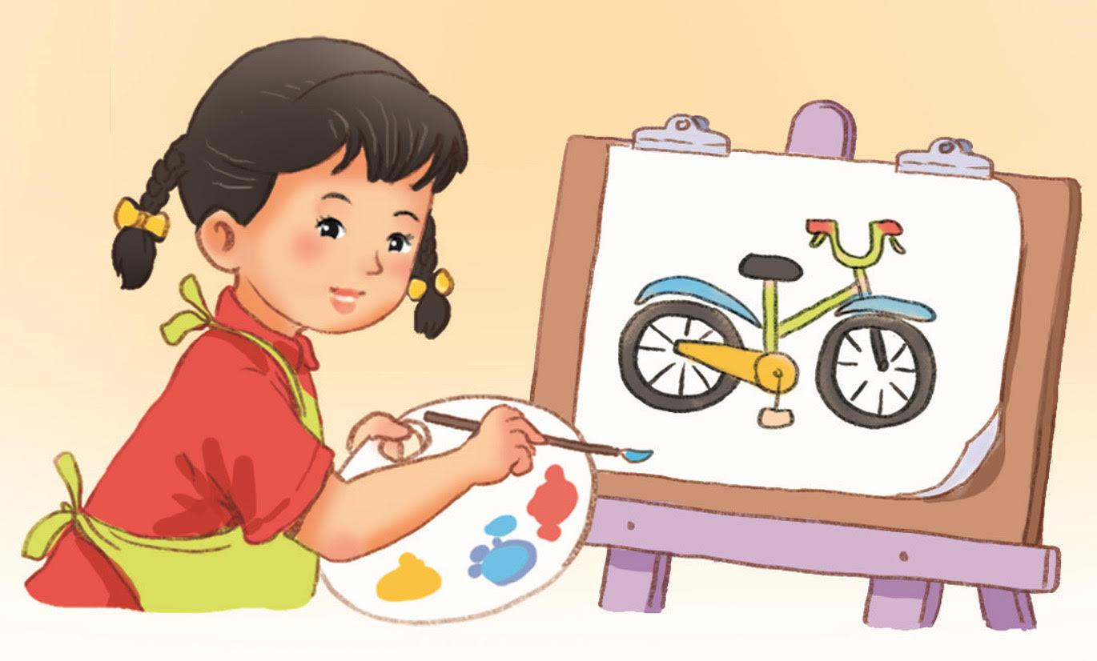

Hà vẽ xe đạp.
Hà vẽ xe đạp.

Slide 5

vở vẽ

Slide 6

vỉa hè

Slide 7

xe lu

Slide 8

Thị xã

Slide 9
Thứ ba ngày 17 tháng 10 năm 2023.
Tiếng Viêt:
Bài 27:
V v , X x
v
x
v
e
x
e
Vẽ
xe
võ vở vua xỉa xứ xưa
vở vẽ vỉa hè xe lu thị xã

Slide 10
vở vẽ
vỉa hè
xe lu
thị xã

Slide 11



Giải lao
Trò chơi nhìn hình đoán chữ

Slide 12
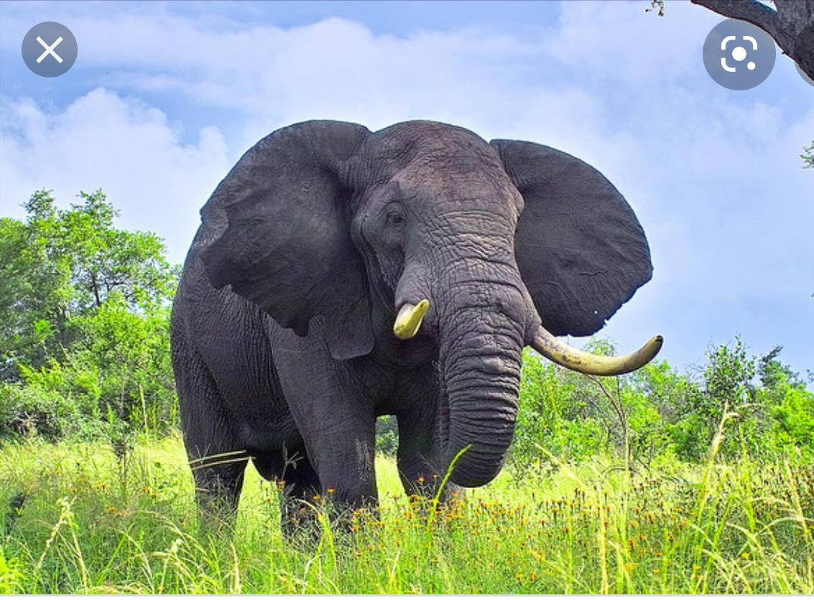
Con voi

Slide 13
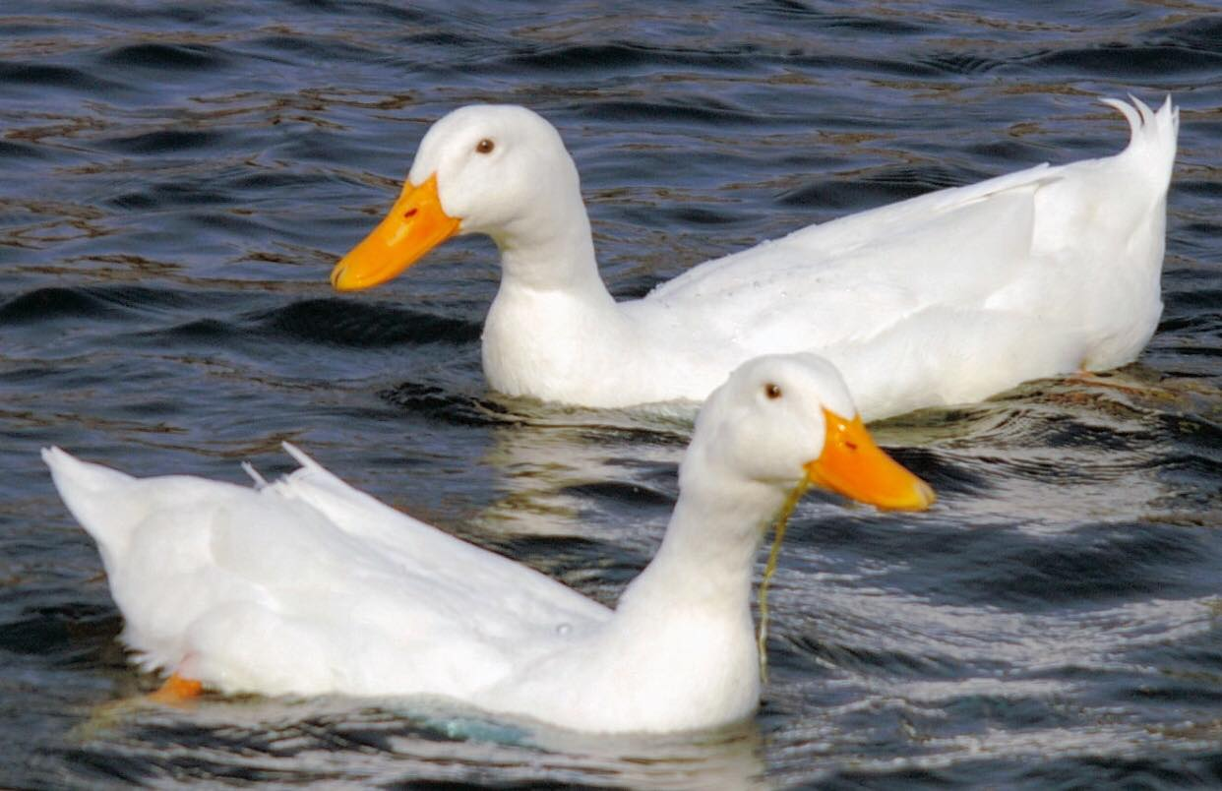
Con vịt

Slide 14
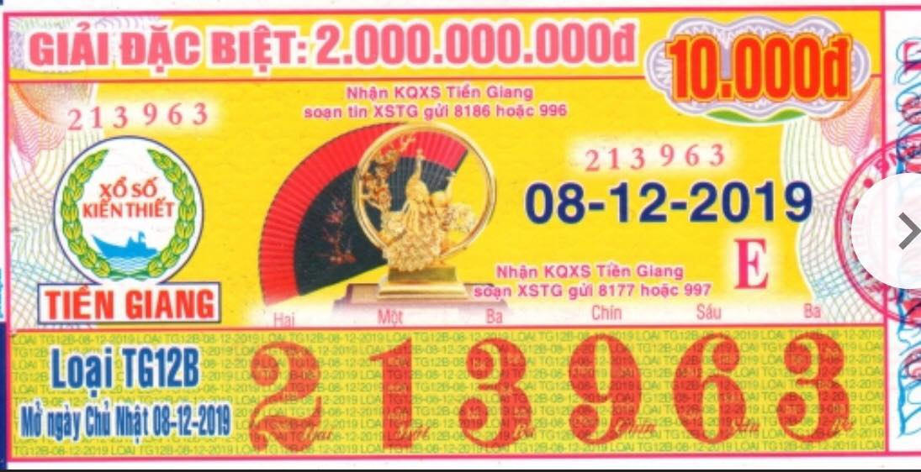
Vé số

Slide 15
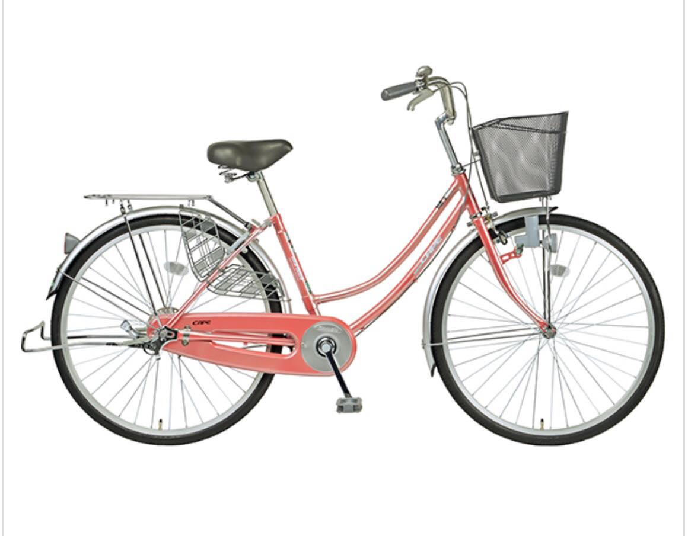
Xe đạp

Slide 16
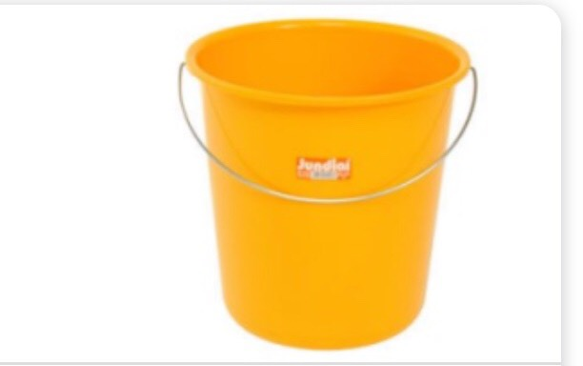
Cái xô

Slide 17



Slide 18



Viết bảng con

Slide 19

Viết bảng con

Slide 20
TIẾT 2
Tiếng Việt: Bài 27 V v , X x

Slide 21
Thứ ba ngày 17 tháng 10 năm 2023.
Tiếng Viêt: Bài 27 V v , X x
v
x
v
e
x
e
Vẽ
xe
võ vở vua xỉa xứ xưa
vở vẽ vỉa hè xe lu thị xã

Slide 22
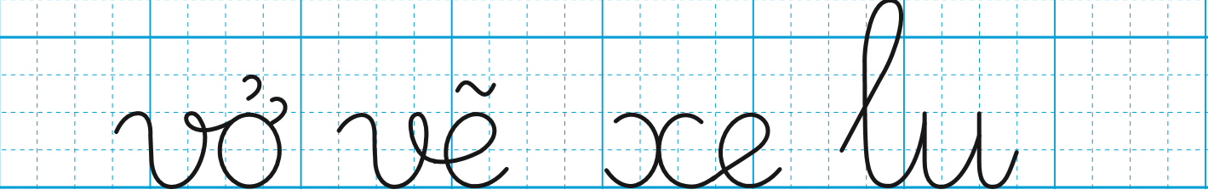
Viết vở

Slide 23


Nghỉ hè bố mẹ cho Hà về quê. Quê Hà là xứ sở của dừa.
v
x

Slide 24
Thứ ba ngày 17 tháng 10 năm 2023.
Tiếng Viêt:
Bài 27:
V v , X x
v
x
v
e
x
e
xe
vẽ
võ vở vua xỉa xứ xưa
vở vẽ vỉa hè xe lu thị xã
Nghỉ hè bố mẹ cho Hà về quê. Quê Hà là xứ sở của dừa.

Slide 25

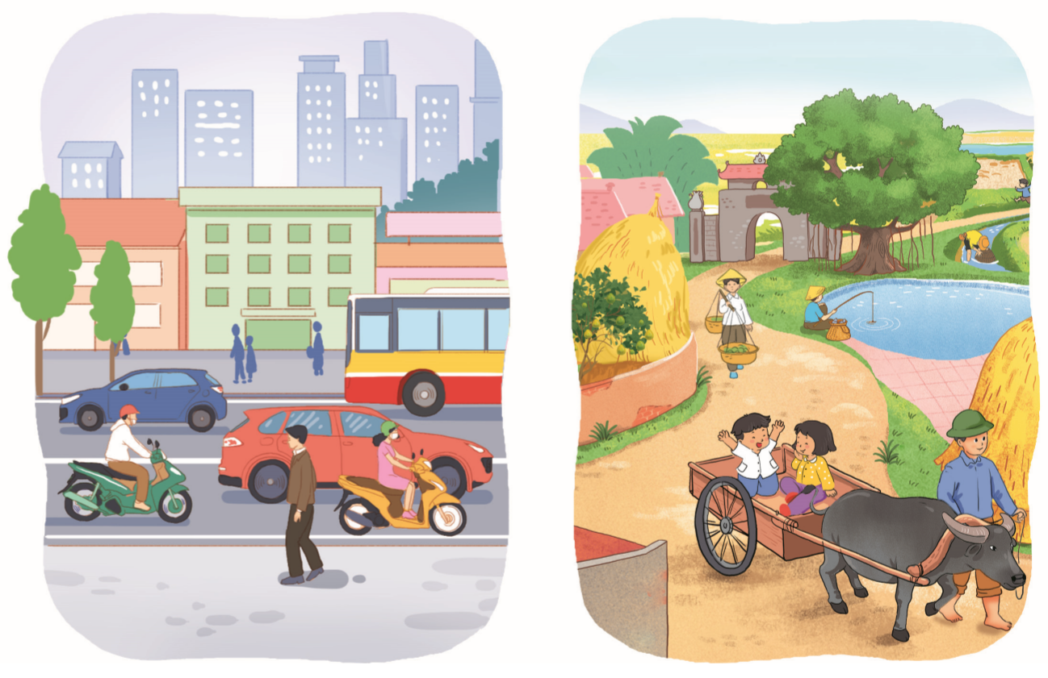
Thành phố và nông thôn.

Slide 26



vở vẽ
xe lu
Trò chơi
hái quả
xứ sở
nghỉ hè
vỉa hè
thị xã
về quê
phố cổ
xa xứ
vẽ xe

Slide 27

Củng cố
Vừa rồi các con học vần gì?

Slide 28





Dặn dò
Nhận xét tiết học
Xem lại bài

